Slide 1
বাংলা পাঠে সবাইকে স্বাগতম

Slide 2
শিক্ষক পরিচিতি
লাভলী রাণী দেব
প্রধান শিক্ষক
সুজাতপুর সরকারি প্রাথমিক বিদ্যালয়
সদর,সিলেট।

Slide 3
পাঠ পরিচিতি
শ্রেণিঃ দ্বিতীয়
বিষয়ঃ বাংলা
পাঠের শিরোনামঃ আমাদের দেশ
পাঠ্যাংশঃ আমাদের দেশ তারে------
মেঘের ছায়ায়।

Slide 4
শিখনফল
শোনাঃ ২. ২.১ কবিতা শুনে বুঝতে পারবে।
বলাঃ ২.১.২ পাঠ বহির্ভূত কবিতা আবৃত্তি করতে পারবে।
২.২.২. কবিতার বিষয়ে প্রশ্নের উত্তর বলতে পারবে।
পড়াঃ ২.১.২ প্রমিত উচ্চারণে ছড়া ও কবিতা পড়তে পারবে।
২.২.২ প্রমিত উচ্চারণে ছড়া ও কবিতা আবৃত্তি করতে পারবে।
লেখাঃ ২.১.২ পাঠ্য পুস্তকের কবিতা লিখতে পারবে।
২.৩.২ কবিতা সংশ্লিষ্ট প্রশ্নের উত্তর লিখতে পারবে।

Slide 5
আবেগ সৃষ্টি করতে পাঠ বহির্ভূত অন্য একটি ছড়ার ভিডিও দেখাব।

Slide 6
পূর্ব জ্ঞান যাচাই
এসো আমরা কিছু ছবি দেখি

Slide 7
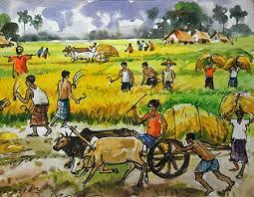
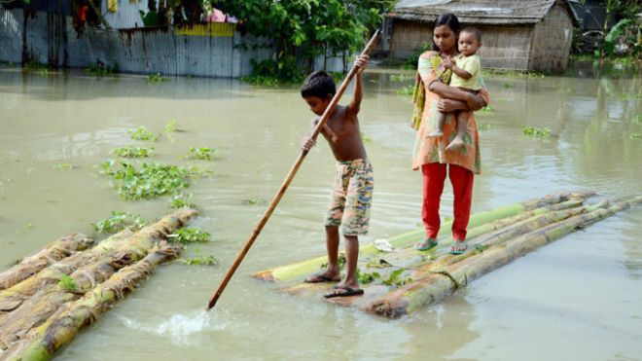

Slide 8
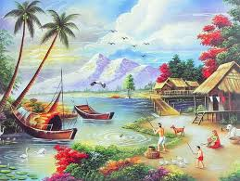
এসো আজ আমরা আমাদের দেশ কবিতা সম্পর্কে জানব

Slide 10
আমাদের দেশ
আ.ন.ম. বজলুর রশীদ

Slide 11
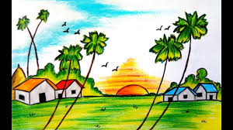
আমাদের দেশ তারে কত ভালোবাসি

Slide 12
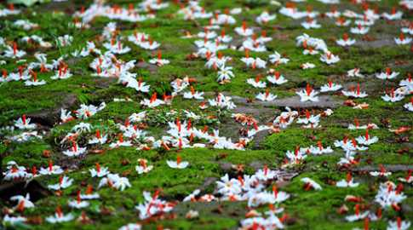
সবুজ ঘাসের বুকে শেফালির হাসি,

Slide 13
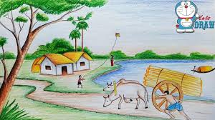
মাঠে মাঠে চরে গরু নদী বয়ে যায়

Slide 14
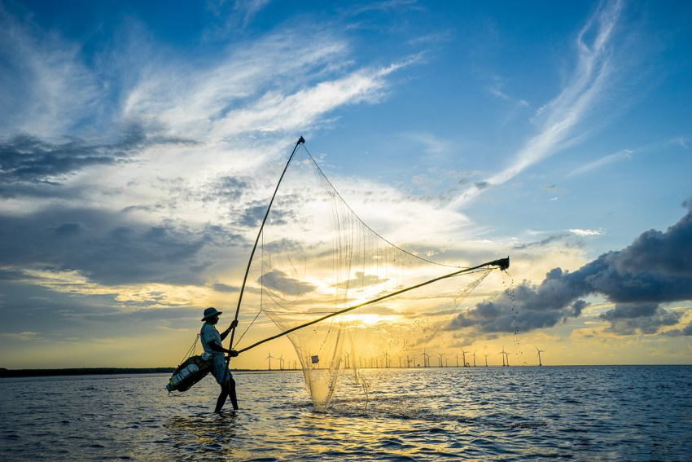
জেলে ভাই ধরে মাছ মেঘের ছায়ায়।

Slide 15
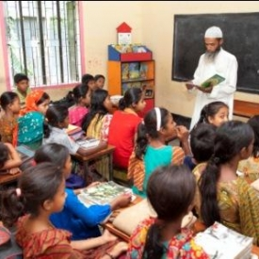
শিক্ষকের আদর্শ পাঠ
আমাদের দেশ তারে কত ভালোবাসি
সবুজ ঘাসের বুকে শেফালির হাসি,
মাঠে মাঠে চরে গরু নদী বয়ে যায়
জেলে ভাই ধরে মাছ মেঘের ছায়ায়।

Slide 16
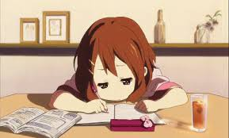
শিক্ষার্থীর সরব পাঠ
আমাদের দেশ
আ.ন.ম.বজলুর রশীদ
আমাদের দেশ তারে কত ভালোবাসি
সবুজ ঘাসের বুকে শেফালির হাসি,
মাঠে মাঠে চরে গরু নদী বয়ে যায়
জেলে ভাই ধরে মাছ মেঘের ছায়ায়।

Slide 17
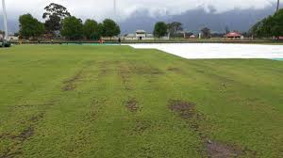
এসো আজ আমরা পাঠের নতুন শব্দের অর্থ শিখি
শেফালি
একটি ফুলের নাম
মাঠ
প্রান্তর

Slide 18
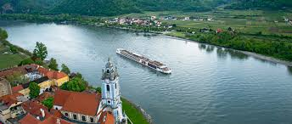
দলীয় কাজ
নদি
ফুল
ছড়ার প্রথম চার লাইন পড়।
ছড়ার প্রথম চার লাইন আবৃত্তি কর।

Slide 19
একক কাজ
ছবিটি দেখ এবং তোমরা আবৃত্তি কর।

Slide 20
মূল্যায়ন
কবিতাংশটি সাজিয়ে লেখ ও আবৃত্তি কর।
সবুজ ঘাসের বুকে শেফালির হাসি,
আমাদের দেশ তারে কত ভালোবাসি
জেলে ভাই ধরে মাছ মেঘের ছায়ায়।
মাঠে মাঠে চরে গরু নদী বয়ে যায়

Slide 21
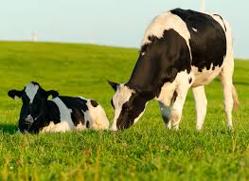
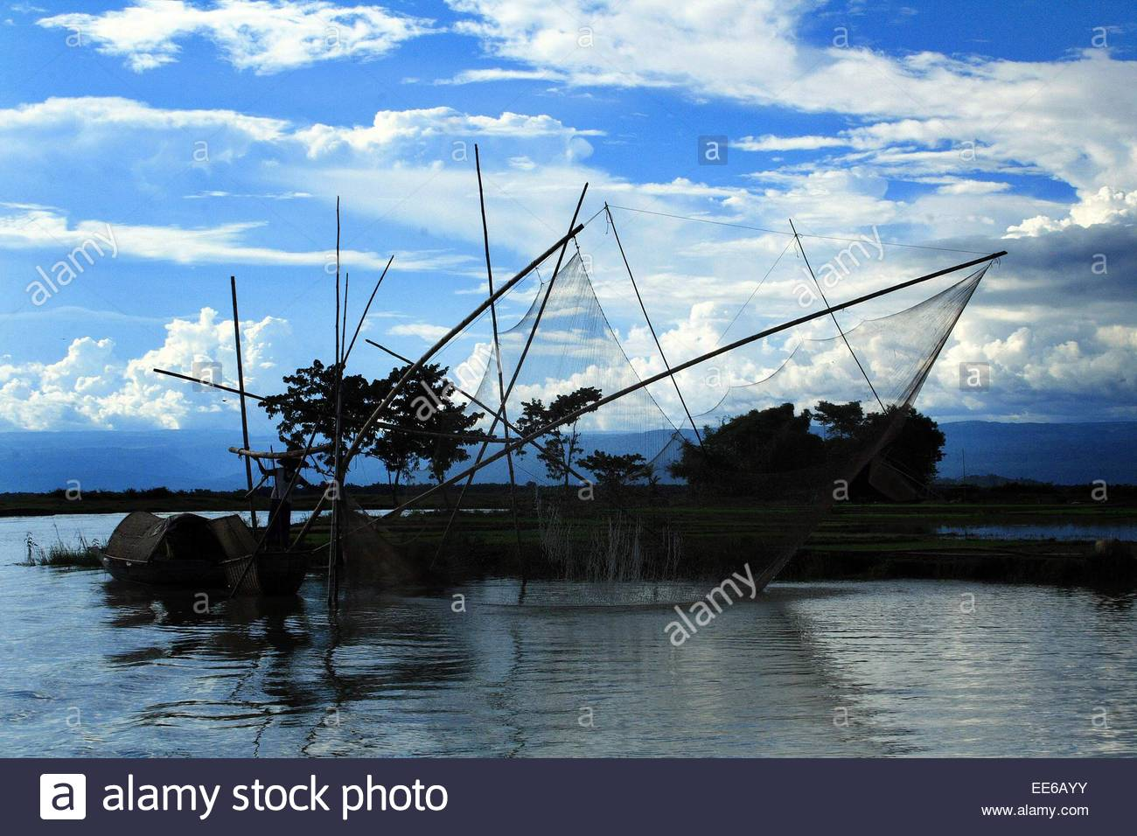
ছবি গুলো মনোযোগ সহকারে দেখ এবং নিচের প্রশ্ন গুলোর উত্তর লেখ।
ক. গরু কোথায় চরে?
খ. জেলে ভাই কী করেন?

Slide 22
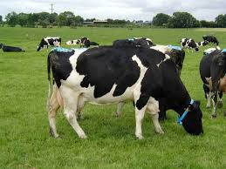
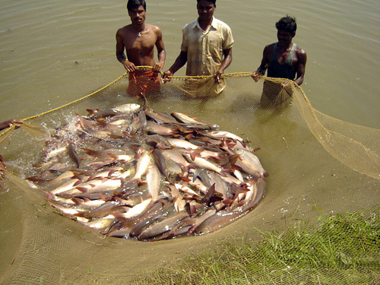
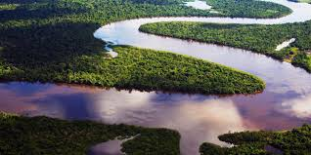
ছবি দেখ। ঠিক শব্দ বসিয়ে বাক্য তৈরি কর।
গরু | জেলে ভাই | নদী
------------ মাঠে চরে।
---------------- মাছ ধরেন।
- ---------------- বয়ে যায়।

Slide 23
সবাই ভাল থেকো সবাই কে ধন্যবাদ

